Slide 1

eye gate
ATUALIZAÇÃO DO PROJETO
Fase final — evoluções do projeto até a entrega
TURMA 3CDS · 2026
Gian · Julio · Mozer · Raul · Richard · Vicente
eye gate — TCC 2026 · Turma 3CDS
01 / 16
Notes:
Retomando o eye gate: mostramos o que evoluiu desde a última apresentação até a entrega final.

Slide 2
O PONTO DE PARTIDA
Ponto de partida: protótipo funcional,
porém incompleto.
Hierarquia incompleta (sem supervisor)
Falhas de câmera sem diagnóstico
Instalador e site ainda não publicados
eye gate — TCC 2026 · Turma 3CDS
02 / 16
Notes:
Onde paramos: gestão sem supervisor, câmera com erro sem diagnóstico, distribuição e publicação pendentes.

Slide 3
A ENTREGA
Quatro frentes concluídas
1
HIERARQUIA
3 níveis de acesso: usuário, supervisor e administrador
2
CÂMERA
Abertura forçada e diagnóstico
3
INSTALADOR
Setup .exe com identidade visual
4
PUBLICAÇÃO
Site, instalador e repositório públicos
eye gate — TCC 2026 · Turma 3CDS
03 / 16
Notes:
Quatro frentes fechadas nessa fase: hierarquia, câmera, instalador e publicação.

Slide 4
HIERARQUIA
Três níveis de acesso implementados
ADMINISTRADOR
controle total do sistema
SUPERVISOR
acompanha e bloqueia
USUÁRIO
opera a portaria
eye gate — TCC 2026 · Turma 3CDS
04 / 16
Notes:
Implementamos a hierarquia exigida: usuário opera, supervisor bloqueia contas, administrador tem poder total.

Slide 5
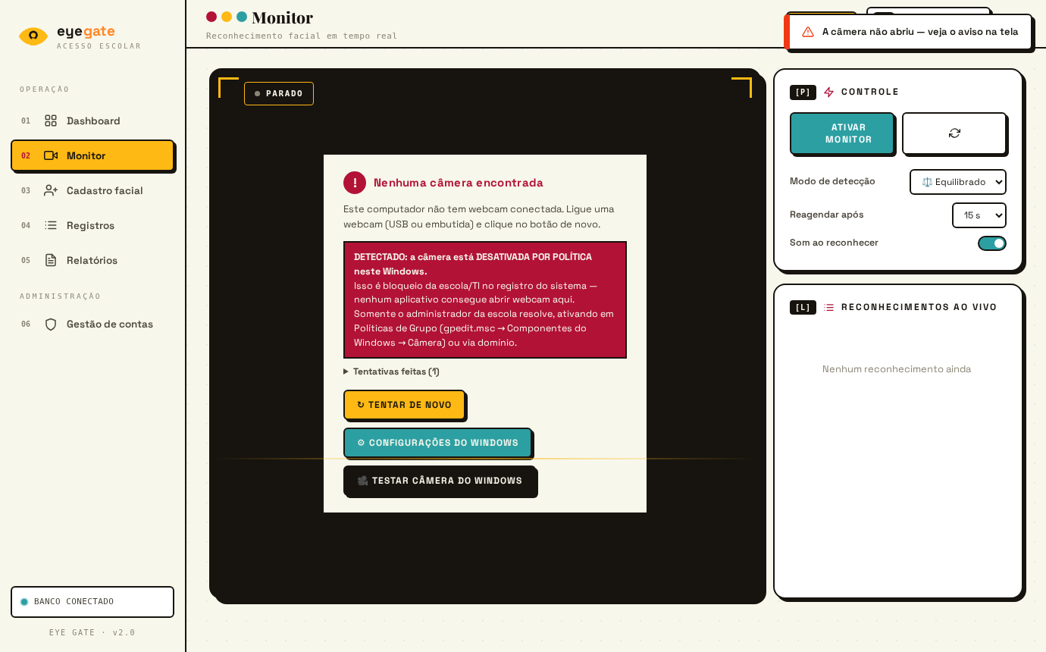
CÂMERA
Diagnóstico de câmera
integrado ao aplicativo.
Abertura forçada da câmera
Identifica bloqueio por política do Windows
Correção guiada em português
painel de diagnóstico do aplicativo
eye gate — TCC 2026 · Turma 3CDS
05 / 16
Notes:
Câmera: tentativa forçada por dispositivo, detecção de bloqueio por política (comum em PC de escola) e mensagens claras.

Slide 6
INSTALADOR
EyeGate-Setup.exe:
instalação simplificada.
Logo na barra e nos atalhos
Assistente em português (NSIS)
Sem senha de administrador
Desinstalador no Painel de Controle
eye gate — TCC 2026 · Turma 3CDS
06 / 16
Notes:
Instalador NSIS: atalhos com a logo, assistente em português e instalação por usuário, sem pedir senha de administrador.

Slide 7
PUBLICAÇÃO
Entrega pública e em operação.
SITE NO AR
vicentexk.github.io/EYE_GATE
apresentação + suporte + download
INSTALADOR NA RELEASE
github.com/vicentexk/EYE_GATE
releases → EyeGate-Setup
CÓDIGO-FONTE
github.com/vicentexk/EYE_GATE
frontend + backend + SQL + README
eye gate — TCC 2026 · Turma 3CDS
07 / 16
Notes:
Publicação completa: site no GitHub Pages, instalador na release e repositório com tudo — links obrigatórios entregues.

Slide 8
BANCO DE DADOS
PostgreSQL na nuvem,
com provisionamento automatizado.
usuarios
admins
alunos
logs
contas e bloqueio
administradores
vetor facial (128 valores)
registro de cada acesso
Row Level Security · provisionamento repetível e seguro
eye gate — TCC 2026 · Turma 3CDS
08 / 16
Notes:
Quatro tabelas no Supabase, com Row Level Security e provisionamento por script idempotente.

Slide 9
SCRIPTS SQL
Provisionamento do banco por script.
Roda tudo no SQL Editor
supabase/setup-completo.sql
-- provisionamento completo do schema
Idempotente e repetível
create table if not exists usuarios (
id uuid primary key, nome text,
email text unique, senha text,
Sem interrupções
tipo text, bloqueado boolean);
alter table usuarios add column if not exists bloqueado
Verificação ao final
create policy "usuarios_select"
insert into usuarios (email, tipo)
Cria a conta de admin
values ('professor@...', 'admin');
select 'usuarios.bloqueado', true as ok; -- verificação: verdadeiro
eye gate — TCC 2026 · Turma 3CDS
09 / 16
Notes:
O banco inteiro nasce de um único script: setup-completo.sql. Ele cria tabelas, coluna de bloqueio, políticas RLS e a conta admin — é idempotente, à prova de erro e termina com uma verificação que deve dar tudo TRUE.

Slide 10
SCRIPTS SQL
O script em 5 passos.
1 CREATE TABLE cria as 4 tabelas
2 ALTER TABLE coluna de bloqueio de contas
3 CREATE POLICY regras de acesso (RLS)
4 INSERT conta de admin da escola
5 SELECT verificação final: tudo TRUE
eye gate — TCC 2026 · Turma 3CDS
10 / 16
Notes:
Explicar o script na ordem: cria a estrutura, adiciona o bloqueio, define as regras RLS, cria a conta admin e termina com a verificação. É o mesmo arquivo único do slide anterior.

Slide 11
SEGURANÇA
Segurança aplicada pelo banco.
Regras de acesso definidas dentro do PostgreSQL
Mesmo se o app falhar, os dados continuam protegidos
Acesso ao mínimo necessário — base para a LGPD
4/4 tabelas com Row Level Security
eye gate — TCC 2026 · Turma 3CDS
11 / 16
Notes:
Políticas RLS: quem pode ler e gravar cada tabela é decidido pelo PostgreSQL, não pelo aplicativo. Mensagem-chave: mesmo com falha no app, o banco protege os dados. Conectar com o slide de LGPD.

Slide 12
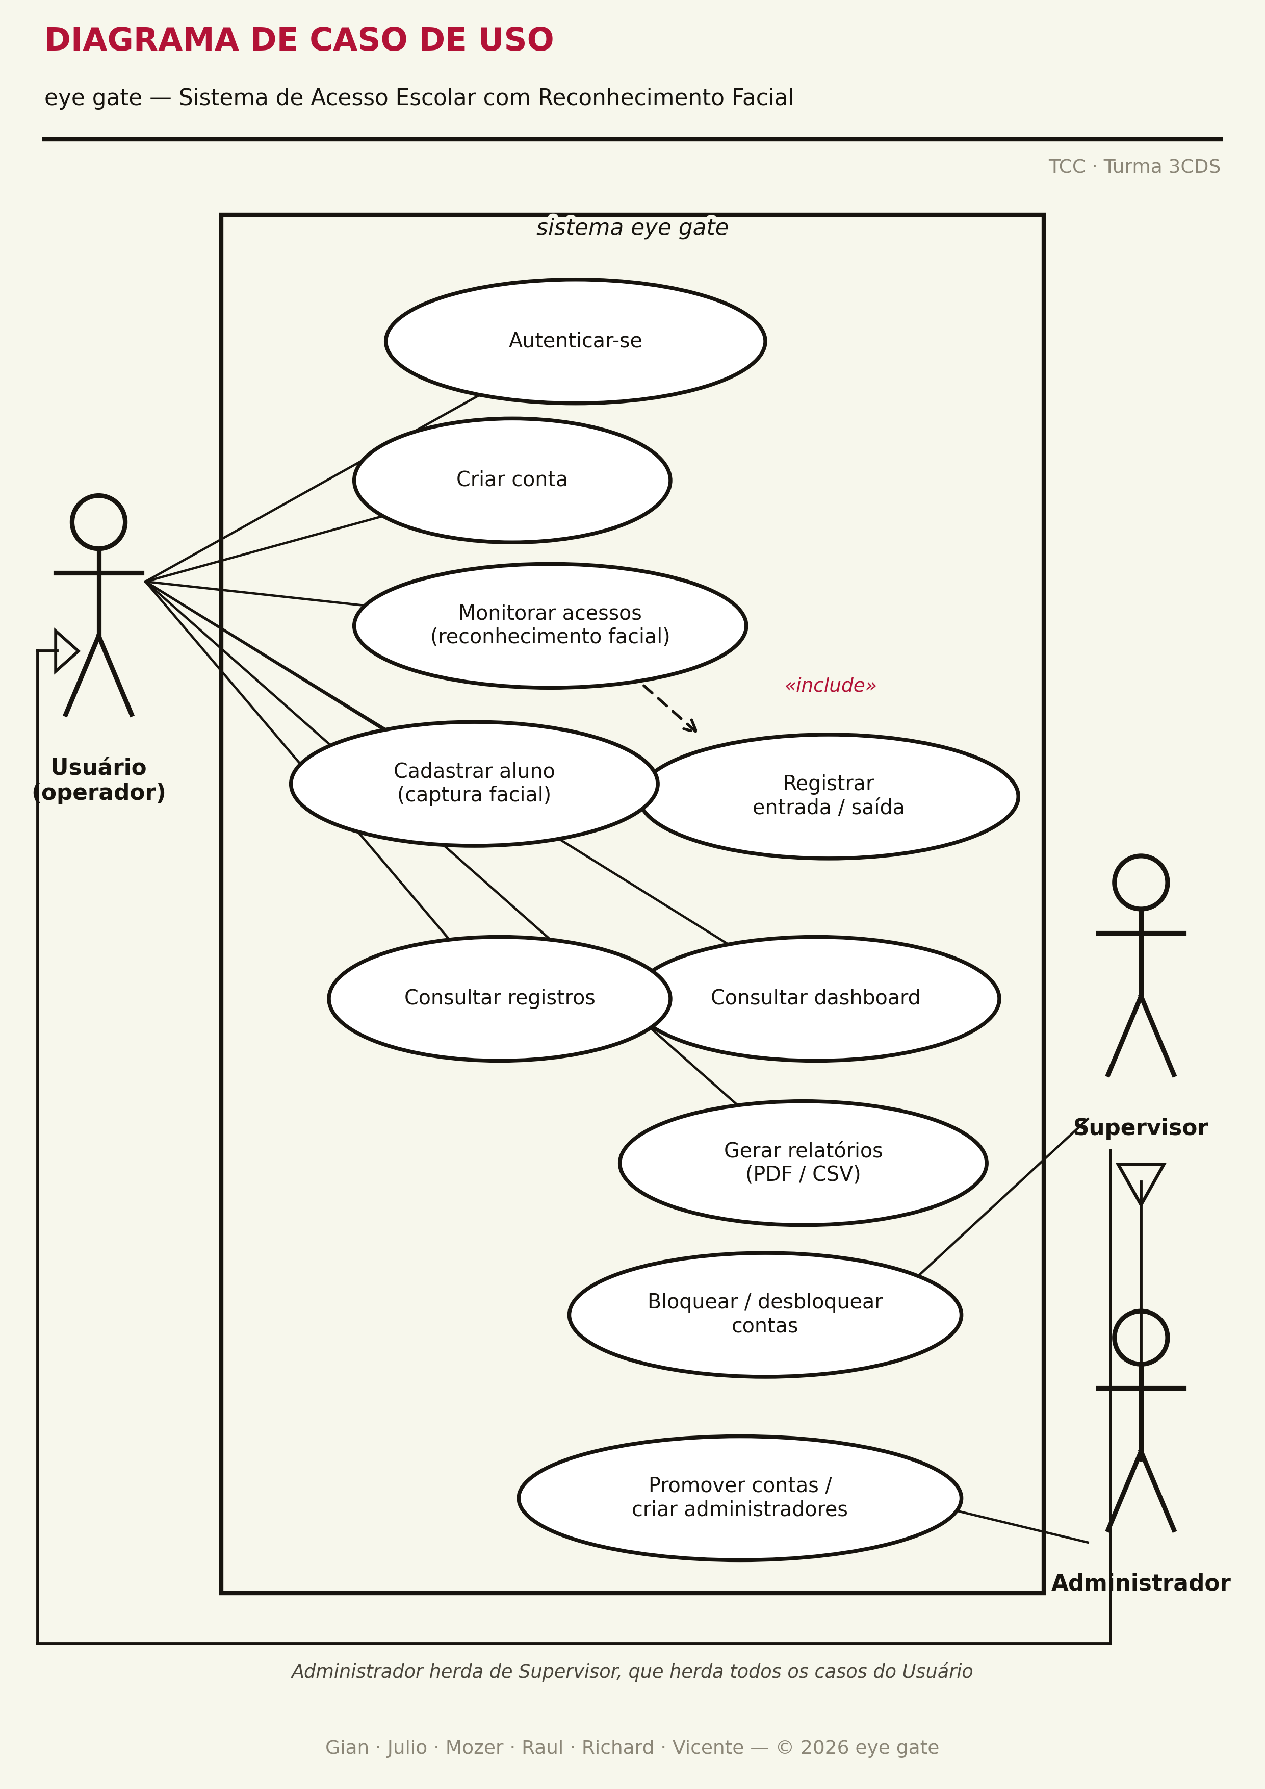
MODELAGEM UML
Diagrama de caso de uso
Usuário, supervisor e administrador
Todo acesso registra entrada e saída
Versão A4 no documento do TCC
eye gate — TCC 2026 · Turma 3CDS
12 / 16
Notes:
Caso de uso com os três atores e o include de registro — versão A4 acompanha o documento.

Slide 13
LGPD
Privacidade por design.
A imagem facial é convertida em vetores numéricos — nunca armazenada.
128
0
RLS
valores por rosto
fotos armazenadas
proteção no banco de dados
eye gate — TCC 2026 · Turma 3CDS
13 / 16
Notes:
LGPD por concepção: descriptor de 128 números, zero fotos, RLS no banco e site isolado dos dados.

Slide 14






EQUIPE
Equipe e responsabilidades
RAUL
Líder e estruturador do projeto
VICENTE
Suporte e produção do instalável
MOZER
Documentação
GIAN
Documentação
JULIO
Feedback e revisão
RICHARD
Feedback e revisão
eye gate — TCC 2026 · Turma 3CDS
14 / 16
Notes:
Raul liderou e estruturou o projeto; Vicente cuidou do suporte e do instalável; Mozer e Gian da documentação; Julio e Richard do feedback e revisão.

Slide 15
RESULTADO
Do protótipo ao
sistema entregue.
< 1 s
3
12
100%
para identificar
níveis de acesso
módulos do app
entrega publicada
eye gate — TCC 2026 · Turma 3CDS
15 / 16
Notes:
Fechamos a fase: identificação rápida, hierarquia completa e tudo publicado.

Slide 16
Obrigado!
Perguntas e demonstração
EQUIPE — TURMA 3CDS
Gian · Julio · Mozer · Raul · Richard · Vicente
github.com/vicentexk/EYE_GATE · vicentexk.github.io/EYE_GATE
eye gate — © 2026
eye gate — TCC 2026 · Turma 3CDS
16 / 16
Notes:
Obrigado! Repositório e site na tela. Ficamos à disposição.

